Slide 1
Planilhas Eletrônicas
Prof. Mário Leite

Slide 2
Introdução
Uma Planilha Eletrônica é um software utilizado para calcular e analisar resultados baseados em cálculos numéricos e/ou lógicos, num ambiente tabelar composto de células (interseções de colunas x linhas).
A idéia é dar a cada célula um endereço único e permitir ao usuário a possibilidade de inserir qualquer tipo de dado nesse endereço; B3, por exemplo, significa coluna B , linha 3. Esse endereço poderia conter o valor 3; e se no endereço C3 (coluna C, linha 3) tivesse o valor 7, então esses dois valores poderiam ser somados e o resultado poderia ser colocado em outro endereço, por exemplo D3. Então, na célula D3 teríamos uma fórmula: = B3 + C3

Slide 3
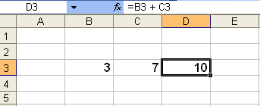
Um exemplo

Slide 4
Visicalc
Daniel Bricklin era um estudante de administração em Harvard e precisava de alguém para projetar um código para cálculos em tabelas. Seu amigo Robert Frankston, que simulava exatamente o quadro de Brickilin, o desenhou logicamente. Foi um grande sucesso, e em 1978 lançaram a empresa Visicorp com o carro chefe a planilha Visicalc, dando novo impulso aos micros na época, que eram caros e subutilizados. A planilha Visicalc foi descontinuada em 1983 com a chegada do Lotus 1-2-3, que era mais completo e mais funcional; assim o Visicalc, foi adquirida pela concorrente (Lotus), que descontinuou o produto.

Slide 5
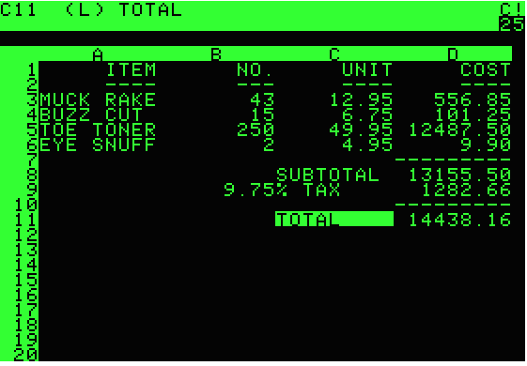
Visicalc

Slide 6
Lotus 1-2-3
Software que tem as seguintes funcionalidades: gerencia planilha eletrônica de cálculo, gráficos industriais e banco de dados; tornou-se ferramenta líder durante anos no segmento de planilhas e pacotes de produtividade. Enquanto o Visicalc só executava cálculos, o Lotus 1-2-3 já tinha uma interligação entre planilhas, interface mais elegante e além disso foi projetado diretamente para o modelo de vídeo do PC IBM, ignorando o controlador do MS-DOS. E para acabar de vez com a concorrência, o Lotus 1-2-3 ainda tinha a capacidade de interligar os dados da planilhas a gráficos, sendo o primeiro software que reconhecia e formatava esse tipo de relação de dados.

Slide 7
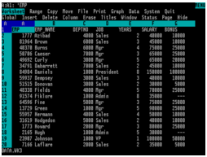
Lotus 1-2-3

Slide 8
Calctec
O Calctec é um programa de tratamento numérico e texto lançado em 1986 para o I 7000 PC XT 286 (Itautec) como planilha eletrônica. Trabalha essencialmente com colunas e linhas, constituindo-se numa matriz de elementos com capacidade máxima de 63 colunas e 254 linhas. Aplicativo de fácil utilização com as seguintes características:
- permite inserir/excluir linhas/colunas em qualquer parte da matriz;
- permite alterações no formato das tabelas;
- aceita fórmulas e expressões numéricas;
- executa cálculos e recálculos automaticamente à medida em que são
introduzidos os dados (há opção de cálculo/recálculo manual);
- permite duplicação de valores, títulos e fórmulas automaticamente;
- permite a emissão das tabelas, tanto em papel quanto sua duplicação como arquivo;
- informa ao usuário quando há erro no uso do sistema.

Slide 9
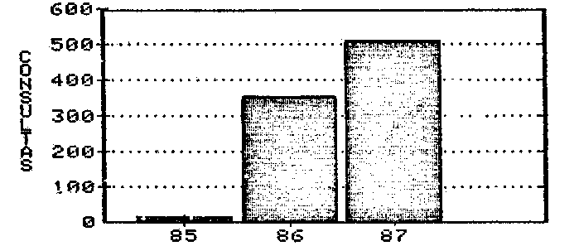
Calctec

Slide 10
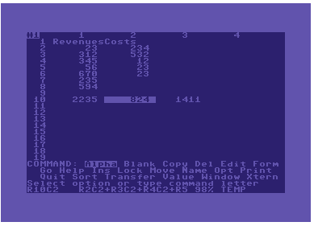
Multiplan
Produto da Microsoft, criado para a plataforma CP/M para micros entre 1982 e 1984. A partir de 1984 começou a desenvolver o Excel.

Slide 11
Quattro Pro
Quattro Pró é um programa de planilla de calculo, lançado em 1989 e desenvolvido originalmente pela empresa Borland International, mas desde 1996 pertencente à Corel Corporation, como parte da suite de escritório “Corel WordPerfect Office”.
Historicamente, Quattro Pró usava uma configuração de teclado similar à de seu antecessor e competidor, que até esse momento o dominante era Lotus 1-2-3, o que lhe trouxe problemas legais. Comummente diz-se que QPro foi o primeiro programa a permitir múltiplas planilhas em um só arquivo (em folhas ou tabelas); isto em 1993.

Slide 12
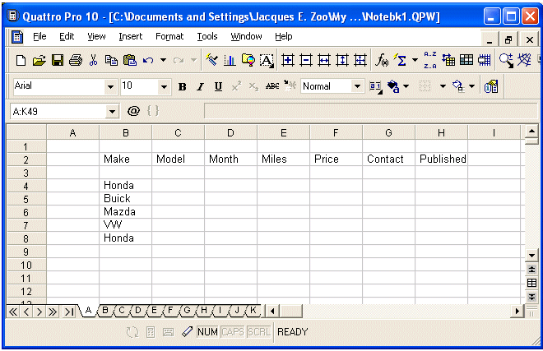
Quattro Pro

Slide 13
Excel
Em 1985 a Microsoft lançou a primeira versão do programa para Macintosh, e depois de dois anos seria lançada a versão 2 da planilha para Windows. Devido à lentidão da Lotus em trazer seu programa para a plataforma Windows, o Excel começou a ganhar mercado em 1988, e em 1990 chegaria ao primeiro lugar do desenvolvimento deste tipo de programa para PC. Logo no começo de sua vida o programa foi alvo de uma batalha jurídica por parte de uma outra empresa que já tinha um programa de gestão financeira. Mediante estas condições a Microsoft foi obrigada a utilizar o nome de Microsoft Excel. A capacidade de permitir ao usuário fazer a formatação de sua planilha foi fundamental para o seu sucesso desde então.

Slide 14
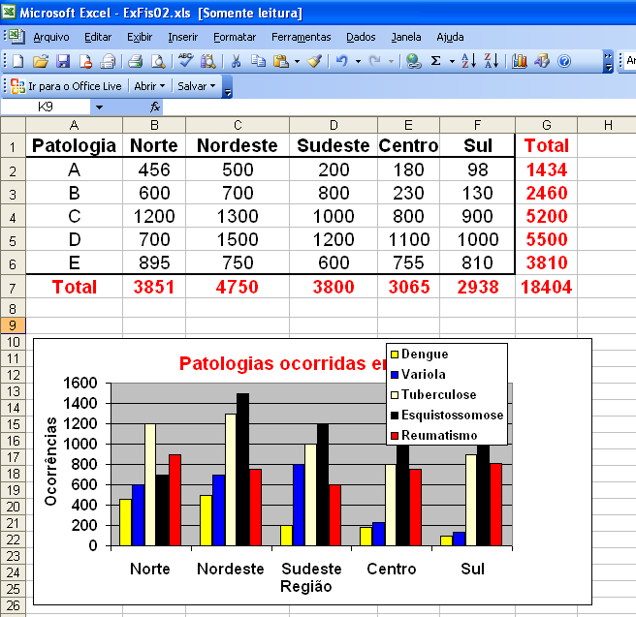
Excel

Slide 15
BrOffice.Org Calc
BrOffice.org é uma suíte de programas de estritório (office) totalmente gratuita, utilizada por milhões de brasileiros. Entre as ferramentas que compõem esse pacote destaca-se o BrOffice.Org Calc, planilha eletrônica semelhante ao Excel.
O Calc é a planilha eletrônica que muitos usuários adotam, e os novos usuários sempre a acham fácil de aprender; profissionais e experts em cálculos numéricos aproveitam bem a extensa variedade de funções avançadas. A tecnologia de Tabela Dinâmica - ou Assistente de Dados - torna fácil importar dados brutos do banco de dados corporativo, depois cruzá-los, resumi-los e convertê-los em informações gerenciais. O Calc oferece muitos outros recursos...

Slide 16
BrOffice.Org Calc
Fórmulas em linguagem natural permitem a criação de fórmulas usando palavras: por exemplo, "Vendas - Custos"; e Assistentes guiam o usuário ao longo de funções avançadas, facilitando sua utilização e aumentando a produtividade. Estilos e Formatação tornam fácil aplicar formatação a células, incluindo conteúdo livremente rotacionado, modelos, fundos, bordas e muito mais. Ainda podem ser usados modelos com funções prontas, e assim o usuário pode se concentrar apenas no que interessa: o seu trabalho. O Gerenciador de Cenários permite análises do tipo "e se..." ao clique de um botão. Por exemplo, compare a margem de lucros para previsões de vendas altas, médias e baixas. As planilhas podem ser salvas no formato OpenDocument - o novo padrão internacional para documentos de escritório, (ou com compatibilidade com o MS-Excel. Esse formato é baseado na linguagem XML, e por isso não se fica amarrado ao Calc. Desse modo é possível abrir suas planilhas em qualquer outro programa compatível com OpenDocument.

Slide 17
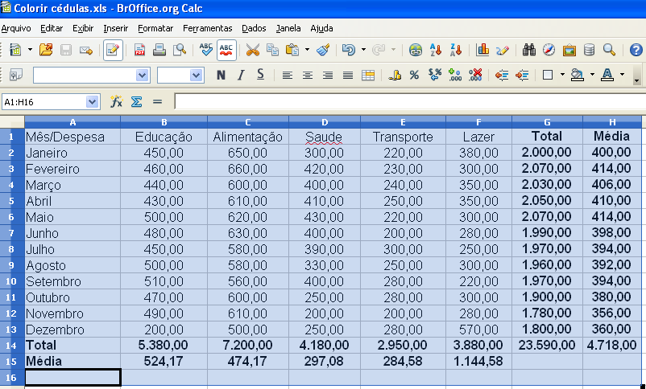
BrOffice.Org Calc

Slide 18
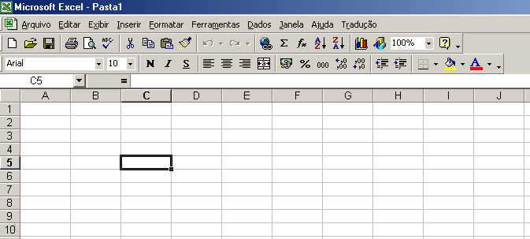
Conceitos Importantes
este é o campo de edição
alça de preenchimento da célula
alça de preenchimento da célula
a célula C5 está selecionada

Slide 19
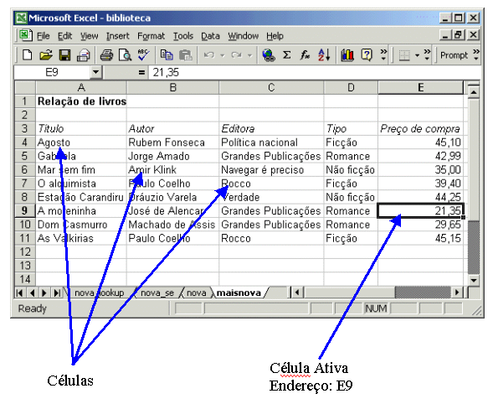
Conceitos Básicos

Slide 20
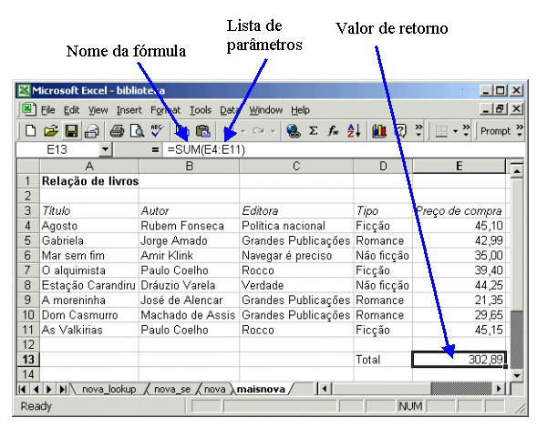
Fórmulas

Slide 21
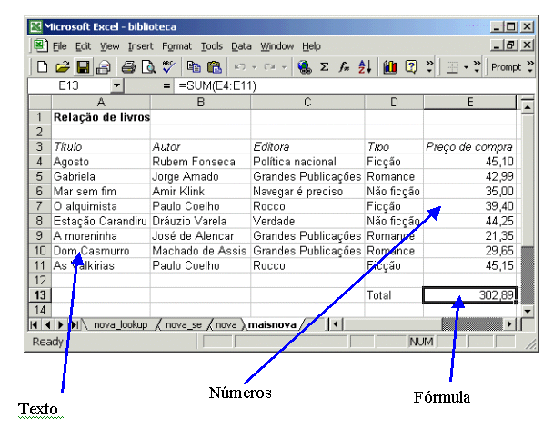
Inserção de Dados

Slide 22
Obrigado pela atenção
Prof. Mário Leite
marleite@gmail.com

